Slide 1







El cerebro de padres, madres, educadores y terapeutas en la relación con la persona menor de edad dañada por los malos tratos: fortalezas, vulnerabilidades y recursos.
Rafael Benito Moraga
Psiquiatra
Notes:
Existen periodos sensibles y críticos: máxima influencia del ambiente en la plasticidad neuronal-cerebral
El trauma prenatal y en la primera infancia suponen un riesgo para la salud mental Y FÍSICA.
PERO…

Slide 2
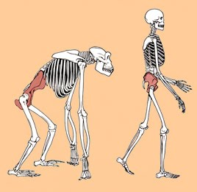
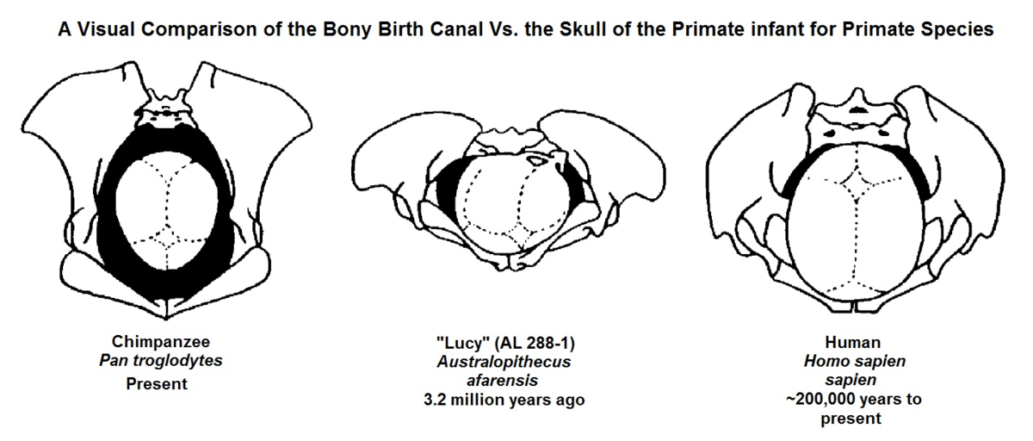






Todo comenzó hace un millón de años

Slide 3
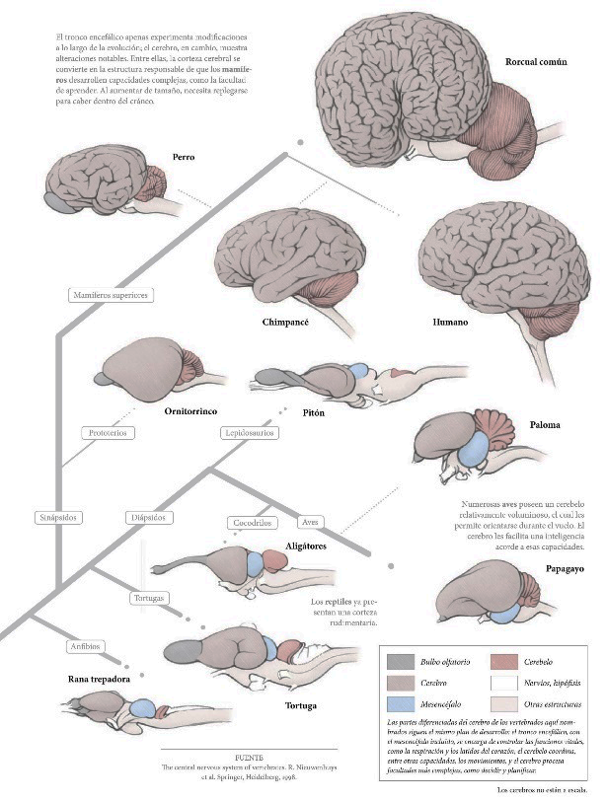

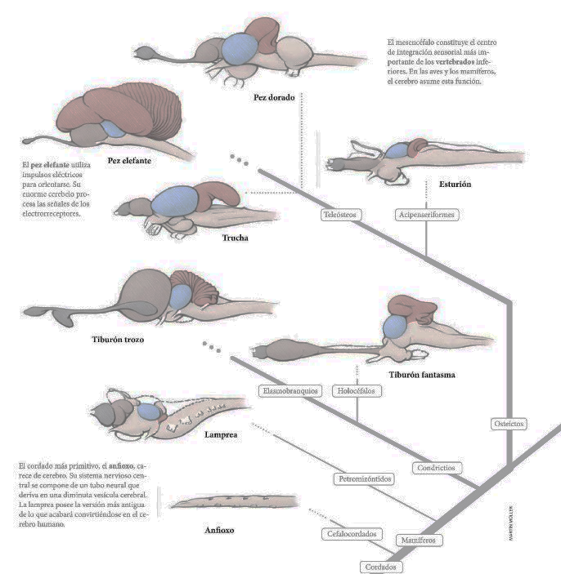
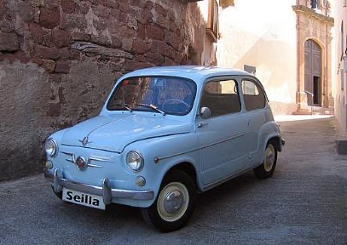






Mamíferos
Notes:
Cómo nuestro cerebro ha llegado a ser el que es
Estructuras que se mantienen a lo largo de decenas de miles de años de evolución natural
TRONCO
MESENCÉFALO
CORTEZA

Slide 4



¿Qué son las emociones?
Las EMOCIONES son ESTADOS DE ACTIVACIÓN NEUROFISIOLÓGICA que suponen:
  una VALORACIÓN de las circunstancias
  con arreglo a la cual se generará una ACCIÓN determinada.
Cada estado emocional depende de DISTINTOS PATRONES de activación cerebral (Panksepp, 2000; Murphy, 2003; Damasio, 2000).
Emociones | Evento desencadenante | VALORACIÓN | OBJETIVO | ACCIÓN
TRISTEZA | Pérdida de un ser querido | Abandono | reintegración | Llorar, pedir ayuda
ALEGRÍA | Acoplamiento potencial | Posesión | Reproducción | Cortejo, acoplamiento
MIEDO | Amenaza | Peligro | Protección | Lucha, huída, parálisis
IRA | Obstáculo | Enemigo | Destrucción del enemigo | Lucha
ASCO | Objeto tóxico | Veneno | Rechazo, protección | Vomitar
SORPRESA | Nuevo objeto | ¿qué es? | Orientación | Detenerse, ponerse alerta
Robert Plutchik, 2001
Notes:
Las emociones surgen de la necesidad de funcionar en entornos ambientales y SOCIALES cada vez más complejos
Ayudan a:
Comprender
Actuar.

Slide 5







Ventajas evolutivas del sistema límbico
Amplía la gama de valoración de situaciones.
  Sobre todo situaciones de RELACIÓN SOCIAL
Amplía la gama de respuestas
  En la intensidad de la respuesta y en su duración
Pero para hacer buen uso de ellas hace falta REGULACIÓN EMOCIONAL.
  Sobre todo las hace INDEPENDIENTES DE LO INMEDIATO, lo más llamativo o lo más urgente
Notes:
Sobre todo en las relaciones

Slide 6





El proceso de regulación emocional
NEUROBIOLOGÍA
Qué siento
Qué significa lo que siento
Cómo debo responder
Notes:
INFORMACIÓN: especialmente importante la información que nos transmiten sobre los estados mentales de los demás
VALORACIÓN: suponen agrado o desagrado, ganancia o pérdida
ACCIÓN: respecto al medio, a nosotros mismos o a nuestros semejantes.

Slide 7
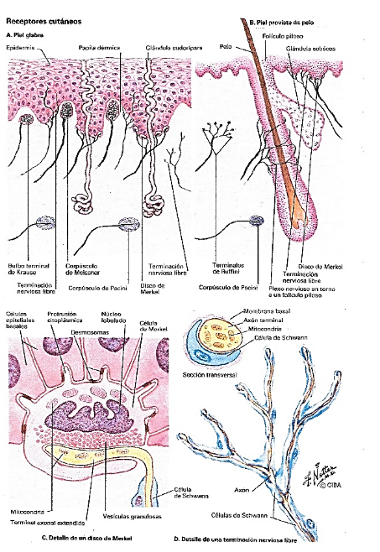
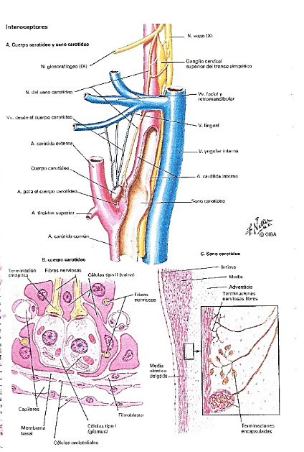
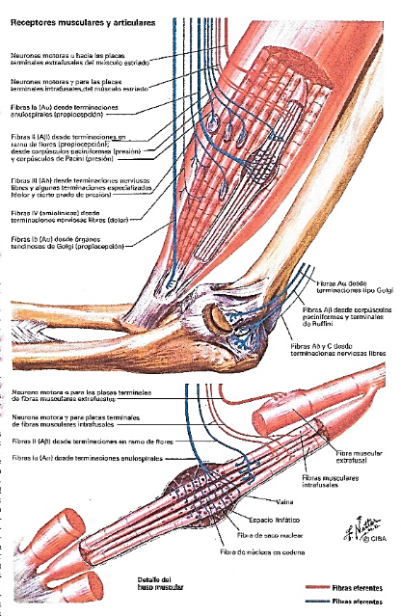
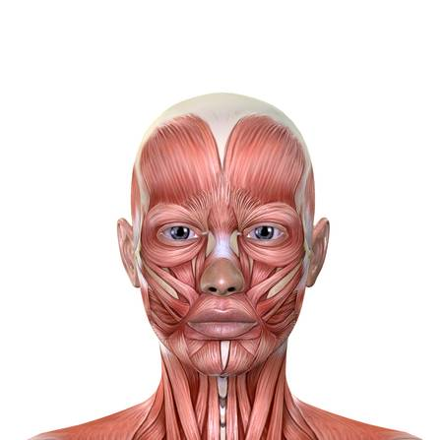
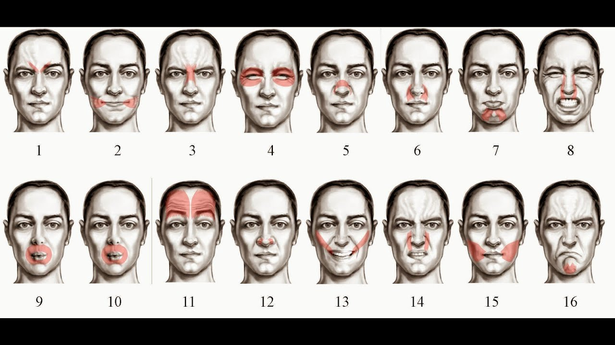




Catálogo de sensores
TACTO
PRESIÓN ARTERIAL
TENSIÓN MUSCULAR
Las caricias estimulan específicamente fibras C que llegan a la ínsula posterior.
Contribuyen a regular presión arterial y respuesta hormonal al estrés
Contribuye a la sincronización de los cerebros de las personas que se tocan.
Cascio et al 2019
Notes:
Tacto nos informa de la relación con los demás
Interocepción de nuestro estado interno
Propioceptores musculares de nuestra expresión facial.

Slide 8
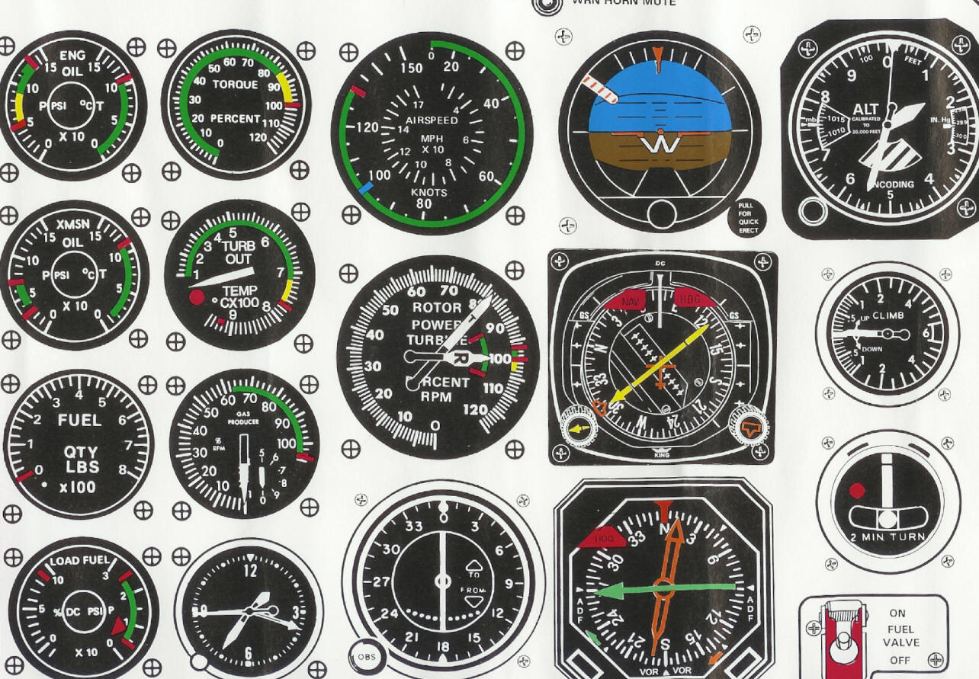
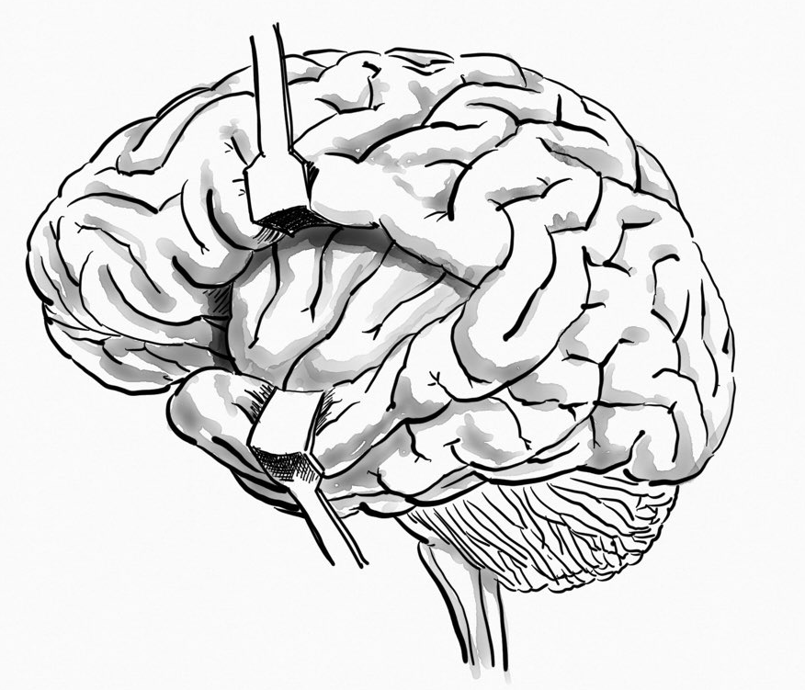


La neurocepción o el “tripómetro
La NEUROCEPCIÓN es un proceso de valoración del estado del organismo que se obtiene de la información transmitida por los sensores:
  Del medio interno: vísceras, músculos y ligamentos
  Del medio externo: olores, sonidos, imágenes y tacto.
La neurocepción es:
  Constante: NO PODEMOS EVITARLA
  Parcialmente inconsciente: PUEDE EJERCER INFLUENCIA SIN QUE NOS DEMOS CUENTA
ÍNSULA podría ser el mediador entre el “yo interno” y el “yo relacional”
Notes:
Ínsula nos informa del estado neuroceptivo y su significado en la relación.

Slide 9


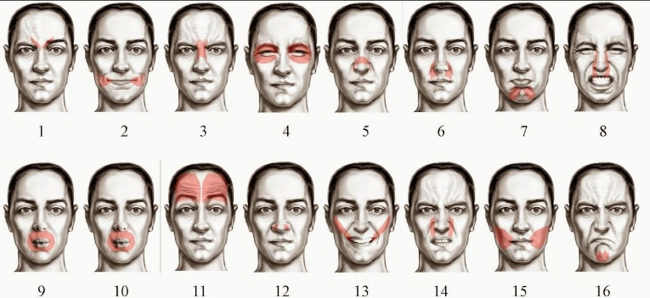



Neurocepción es una fuente de información
SOBRE EL ENTORNO:
  El cerebro no puede ENTENDER LAS EMOCIONES sin reconstruirlas o simularlas físicamente (Niedenthal et al 2009)
  La neurocepción está en la base de la INTUICIÓN y el APRENDIZAJE IMPLÍCITO.
Y SOBRE NUESTROS SEMEJANTES:
  La actividad de las NEURONAS ESPEJO se relaciona con la capacidad EMPÁTICA (Gazzola V et al 2006) y con la capacidad para comprender y predecir acciones
    Se activan cuando se contempla una acción (Gallese V et al 1996) o cuando se escucha su descripción (Tettamanti et al 2005).
    Hay neuronas espejo que reaccionan al dolor(Botvinik et al 2005; Jackson et al 2005) al miedo y al asco (Leslie et al 2004; Pfeifer et al 2008)
    Las neuronas espejo facilitan la sincronización del movimiento y la postura en la interacción (Cattaneo y Rizzolatti 2009)
  Se produce así la RESONANCIA INTERCORPORAL (Fuchs, 2008):
    Surge espontánea e inconscientemente en la interacción social (Grammer, 1998) y es una de las bases de la comunicación social (Fuchs, 2008).
    Uno de sus ejemplos es la propiocepción facial: dificultar la propiocepción facial nos priva del reconocimiento selectivo de ciertas emociones (Haslinger B et al 2009; Havas D et al 2010)
    Promueve el APEGO SEGURO (Isabella, Belsky, 1991), la simpatía mutua y la solidez del vínculo (Van Baaren, 2003) de un modo que Influye en el éxito terapéutico (Ramseyer F, 2011)

Slide 10

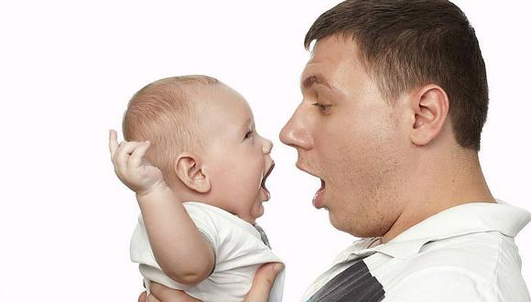








Y también ejerce una influencia en el otro
Sus neuronas espejo van a reaccionar a la posición de mi cuerpo y mis expresiones faciales.
Esto va a inducir en la otra persona un estado de neurocepción favorable (o desfavorable) que influirá en él/ella aunque no quiera

Slide 11
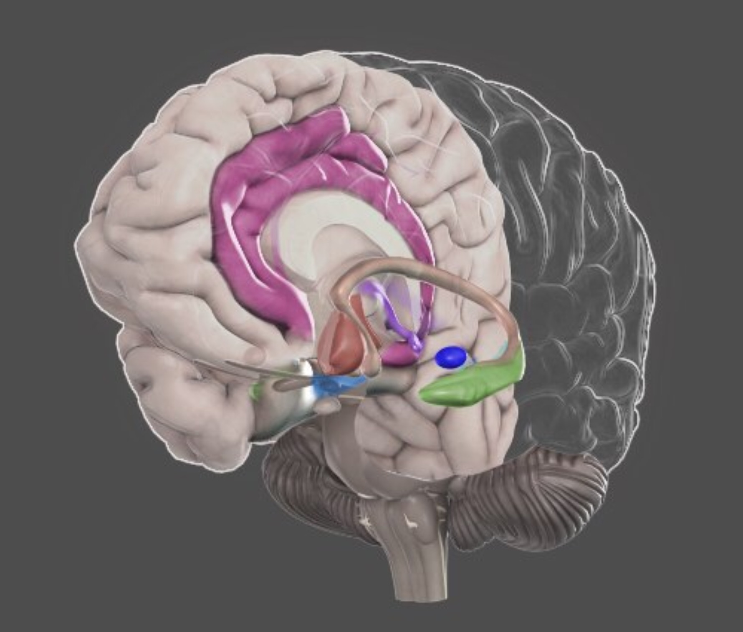

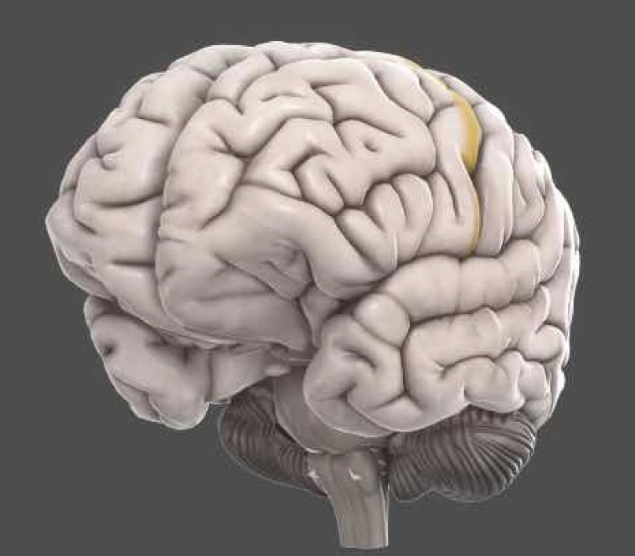




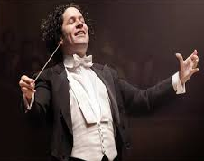




















Hace balances que nos permiten saber qué nos merece la pena
Percepción del DOLOR PROPIO Y AJENO
Córtex cingulado
Relacionado con la búsqueda del placer y con la motivación
Accumbens
Córtex prefrontal dorsolateral
exterocepción
Aprendizaje condicionado
Aprende de donde pueden venir las amenazas y reacciona ante ellas
Amígdala
Córtex prefrontal medial
EL ORGANIZADOR DEL FUNCIONAMIENTO CEREBRAL
Hipocampo
Córtex prefrontal medial orbitofrontal
No es la sede de los recuerdos pero sabe dónde buscarlos
Interocepción
Quietud segura
Sistema simpático
Sistema parasimpático VAGO DORSAL
Sistema parasimpático VAGO VENTRAL
Parálisis
Lucha/huída
Notes:
Pero eso será después de que conozcamos mejor el cerebro en funcionamiento: REGULACIÓN EMOCIONAL
CPF es el que nos ayuda a:
Escoger el camino difícil.
Aplazar la gratificación
REGULACIÓN EMOCIONAL

Slide 12
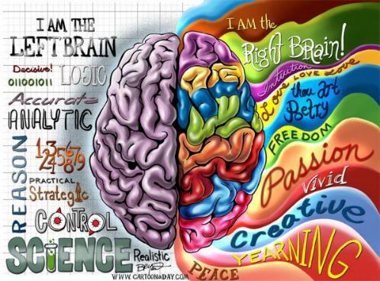
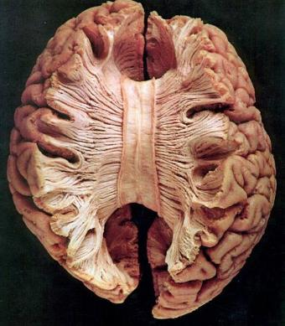





Hemisferios cerebrales
Hemisferios cerebrales
  Derecho:
    es el de activación y desarrollo más temprano
    Se ocupa habitualmente de lo NOVEDOSO
    Más conectado con las sensaciones internas, con la VIVENCIA EMOCIONAL.
  Izquierdo:
    Desarrollo más tardío
    Se ocupa de lo CONOCIDO
    Mejor dotado para nombrar, catalogar las emociones y construir RELATOS EMOCIONALMENTE LÓGICOS.
El hemisferio IZQUIERDO CUENTA lo que el hemisferio DERECHO VIVE.

Slide 13

La regulación emocional se logra consiguiendo un funcionamiento integrado del sistema nervioso

Slide 14






Lo que siento y lo que creo que el otro siente: recursos compartidos
Áreas que se activan ante lo que el otro me hace sentir, están implicadas en como me represento lo que el otro siente:
Amígdala: siente mi miedo y reacciona al miedo que siente el otro.
Ínsula: combina mis sensaciones interoceptivas con las sensaciones interoceptivas inducidas por el otro
Córtex cingulado: reacciona a mi dolor y también al dolor del otro.
Adolfi et al 2017

Slide 15



La mentalización requiere un sistema nervioso integrado
Hace falta estar abierto a la NEUROCEPCIÓN: nos informa de lo que sentimos y también nos puede informar de lo que el otro siente (cognición encarnada y memoria implícita)
Es necesario que se de una buena REGULACIÓN EMOCIONAL: distinguir lo que siento de lo que me hacen sentir
El hemisferio izquierdo debe ser capaz de proporcionar un NARRATIVA de las vivencias del derecho: utilizando lo que el otro siente, lo que yo siento o una mezcla de los dos.
Notes:
Encarnamos el estado de los demás
Distinguimos lo que el otro siente de lo que me hace sentir
Construyo una narrativa mentalizadora
La conciencia afectiva requiere que se procese información somatosensorial en la ínsula.
La lesión de córtex somatosensorial e ínsula derechos produce problemas en el procesamiento de expresiones faciales. Ínsula y córtex izquierdos no se activan.
La lesión de determinadas áreas de la ínsula dificulta la asociación de deseos internos y estímulos externos.

Slide 16




El neurodesarrollo en el ser humano es la construcción de un sistema integrado vertical y horizontalmente a través de las relaciones interpersonales; en particular, de la relación de APEGO

Slide 17
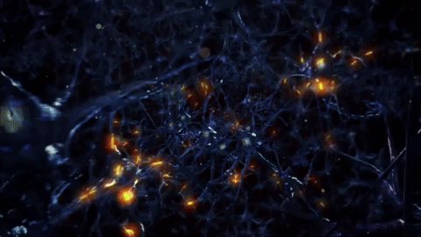

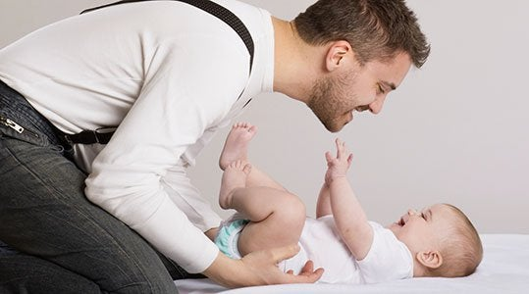
La interacción social moldea las redes neurales
Un sistema nervioso predispuesto al contacto social:
  Nacemos con una preferencia innata por los estímulos con forma de cara.
  Imitamos las expresiones faciales desde las primeras semanas de vida.
  La amígdala reacciona a la expresiones faciales de miedo con más intensidad que ante las situaciones amenazadoras en sí.
Un sistema nervioso muy sensible a la interacción social:
  El contacto físico frecuente entre la madre y el hijo promueve un aumento de la conectividad de áreas cerebrales relacionadas con la mentalización y la reflexión como el córtex prefrontal (Brauer J et al 2016)
  Niños con un receptor de dopamina que predispone a la ansiedad disminuyen la actividad de este receptor si las madres y los padres son afectuosos (Patrick P et al 2009).
  En niños acogidos las alteraciones cerebrales se corrigen a los 4 años del inicio del acogimiento (Quevedo et al 2012)

Slide 18

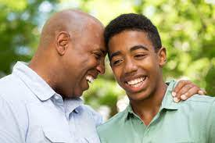




APEGO (Bowlby, Ainswoth, Main)
“El apego es la vinculación intensa y duradera entre dos individuos (sobre todo la cría y un adulto/a de su especie) cuyo objetivo inmediato es la búsqueda y mantenimiento de proximidad en momentos de amenaza, ya que esto proporciona seguridad, consuelo y protección”.
Ha sido considerado como un imperativo biológico de las especies animales que deben desarrollar un sistema nervioso complejo fuera del vientre materno.
El apego en el ser humano se basa en:
  Sentirnos sentidos (Daniel J Siegel)
    Conlleva una respuestas constante a los cambios en el estado interno del niño/a.
    Respuestas congruentes con ese estado.
  Sentirnos seguros.
    Proporcionar los elementos necesarios para la supervivencia.
    Conseguir una regulación emocional eficaz:
      De los estados agradables.
      De los estados desagradables.
Durante la ADOLESCENCIA se reeditan las relaciones de apego que se conformaron durante los primeros años de vida

Slide 19
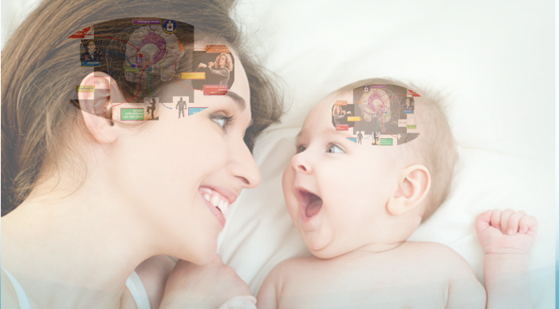















Slide 20
El neurodesarrollo en el ser humano es la construcción de un sistema integrado vertical y horizontalmente a través de las relaciones interpersonales (APEGO)
Mediante interacciones en las que hacemos sitio en nuestro interior para las emociones del otro: interacciones mentalizadoras

Slide 21
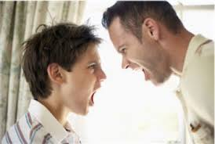







Imaginemos una situación
Nuestro adolescente salió ayer por la noche con los amigos y acaba de llegar hoy a la hora de comer.
Lo que no sé: esa misma noche su novia ha cortado con él
Notes:
Puede ser también ese paciente al que vamos a recibir o un adolescente al que debemos educar

Slide 22

Desafíos para el mantenimiento de un funcionamiento integrado

Slide 23
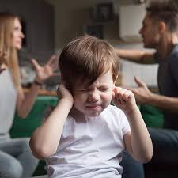



Importancia de la familiaridad: ya añade una dificultad por la intensidad de las emociones.
Una dificultad que puede ser una ventaja
Desafío número 1
Cuando sentimos afecto por la persona, nuestras reacciones emocionales se multiplican, haciendo más difícil mantener la integración
La activación del cíngulo y la ínsula es mayor cuando empatizamos con alguien querido, cercano o parecido a nosotros(Cheng Y et al 2010; Decety J et al 2010; Xu X et al 2009).
El aumento de la empatía incrementa las probabilidades de adquirir el miedo condicionado por aprendizaje social (Lockwood et al 2017)
El miedo condicionado inducido por aprendizaje social aumenta de modo ACUMULATIVO (Cavaliers et al, 2005) cuando el modelo es:
  un familiar o alguien por quien se tiene afecto (Debiec y Olsson, 2017) o
  Alguien jerárquicamente superior (Cavaliers et al 2005); (Jones et al, 2016)

Slide 24
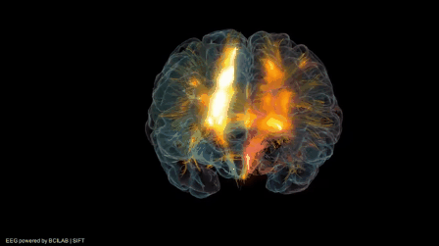

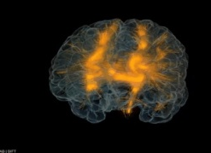
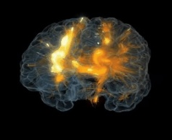
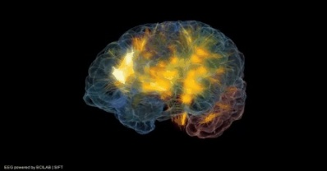
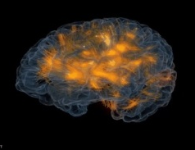
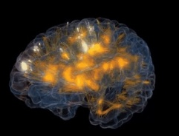
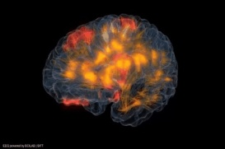

Memoria
Desafío número 2
La historia de la relación (los recuerdos asociados a ella) influyen en el estado neuroceptivo, generando emociones que no dejan sitio a las emociones del otro.
En el acto de recordar algo interviene TODO EL CEREBRO.
Recordar es RECONSTRUIR un patrón de actividad cerebral.
La memoria depende de la capacidad para REPETIR la activación de grupos neuronales.
  Y esto está presente desde el nacimiento
  Y conlleva recuperar activaciones correspondientes a estados emocionales
  El HIPOCAMPO puede reactivar estos patrones
RECORDAR ES RECONSOLIDAR
MEMORIA EMOCIONAL-NEUROCEPTIVA
MEMORIA IMPLÍCITA
MEMORIA DE LOS HECHOS
MEMORIA EXPLÍCITA
Notes:
RECORDAR ES EVOCAR ESTADOS MENTALES
Por tanto no tiene nada que ver con el lenguaje y no tiene nada que ver con la capacidad para reconocer conscientemente lo que se recuerda.
Por lo tanto también se evocan estados emocionales. Junto con el resto del patrón de activación cerebral que los motivó.
Teniendo en cuenta el gusto de nuestro cerebro por las historias completas y nuestra necesidad de complacer…

Slide 25
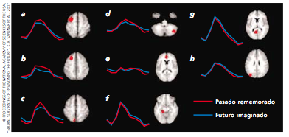
Imaginar el futuro equivale a recordar el pasado
Karl K. Szpunar et al: Neural substrates of envisioning the future
PNAS, Vol. 104 no. 2: 642–647 (2007)
Notes:
Una vez más vemos al cerebro SIMULAR para entender lo que ocurre.
Lo que anticipa el niño traumatizado sobre el futuro depende de lo que vivió en el pasado.

Slide 26






¿Cómo está el sistema nervioso del padre/madre?
Ha estado imaginando lo que puede ocurrir: Imaginar el futuro es recordar el pasado:
  EXPLÍCITO:
    Noticias en prensa
    La imaginación
    La historia de apego con el chico/a: “fue idea de mi mujer”
    El recuerdo de otras situaciones parecidas
  Con sus correspondientes recuerdos IMPLÍCITOS
Esto provoca un estado NEUROCEPTIVO concreto
  Al que se suman factores ajenos a la relación: cansancio, problemas de trabajo
Notes:
Activaciones que incrementan la falta de integración cerebral de un modo coyuntural
MIEDO a que le haya ocurrido algo
TRISTEZA Y RABIA: No le importa lo que siento
RABIA: Es un gamberro
DESESPERANZA: Esto no va a dejar de ocurrir nunca.

Slide 27

Las capacidades regulatorias dependen de la historia de apego
Desafío número 3
El cerebro que moldea fue a su vez moldeado por una relación interpersonal con otro sistema nervioso más o menos integrado y más o menos mentalizador
El cortex cerebral de madres con apego seguro están más alerta y procesan con más rapidez el llanto infantil (Lowell et al, 2021).
Mujeres activan prefrontal y cingulado para modular su estado emocional; varones lo activan para suprimir emociones (Altavilla et al 2021)
APEGO INSEGURO Y FUNCIONAMIENTO CEREBRAL:
  Red neural por defecto funciona diferente en apego ansioso y apego evitativo (Deng et al, 2021)
  Caras felices de niños activan con más intensidad las áreas de mentalización en mujeres que sufrieron maltrato en la infancia (Neukel et al 2018)
  Mujeres con apego evitativo están menos alerta y procesan más lentamente todo tipo de expresiones de bebés (Ma et al 2017)
  Personas con apego ansioso aumentan su estado de alerta ante expresiones felices; mientras que las de apego evitativo lo hacen ante expresiones de rabia (Irak et al 2020).
Notes:
El cortex cerebral de madres con apego seguro están más alerta y procesan con más rapidez el llanto infantil (Lowell et al, 2021).
Red neural por defecto funciona diferente en apego ansioso y apego evitativo (Deng et al, 2021)
Mujeres activan prefrontal y cingulado para modular su estado emocional; varones lo activan para suprimir emociones (Altavilla et al 2021)
Caras felices de niños activan con más intensidad las áreas de mentalización en mujeres que sufrieron maltrato en la infancia (Neukel et al 2018)
Mujeres con apego evitativo están menos alerta y procesan más lentamente todo tipo de expresiones de bebés (Ma et al 2017)
Apego ansioso más alerta ante expresiones felices y apego evitativo ante expresiones de rabia (Irak et al 2020).
El interés de los padres por las relaciones se asocia a una mayor sincronía del funcionamiento del CPF entre padres e hijos que ven una película (Halim 2020)
Demostración de afecto positivo entre padres e hijos sincroniza e integra mejor el EEG de ambos (Santamaría et al 2020).

Slide 28



Córtex cingulado
Hipersensible
Insaciable
Accumbens
Córtex prefrontal dorsolateral
Hiperactiva
Amígdala
Córtex prefrontal medial
Drama
Debilucho
Córtex prefrontal medial orbitofrontal
Hipocampo
Sistema simpático
Posible apego ansioso
Notes:
No logra regulación emocional suficiente para dejar espacio a las emociones del otro

Slide 29



Insensible
Córtex cingulado
Poco reactivo
Accumbens
Córtex prefrontal dorsolateral
Hiper
controlado
Amígdala
Córtex prefrontal medial
Hiperfuncionante
Lógica fría
Córtex prefrontal medial orbitofrontal
Hipocampo
Sistema parasimpático VAGO DORSAL
Posible apego evitativo
Notes:
Al suprimir sus propias emociones suprime también la posibilidad de que el otro entre

Slide 30
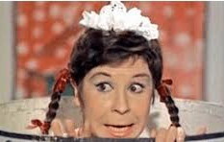





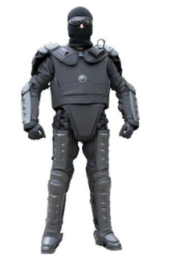

Córtex cingulado
Insensible o hipersensible
Insaciable o hipoactivo
Accumbens
Córtex prefrontal dorsolateral
Desconectados
Hiperfuncionante
Amígdala
Córtex prefrontal medial
Desorganizado
Córtex prefrontal medial orbitofrontal
Hipocampo
Ineficaz
Funcionamiento entre extremos
Sistema simpático
Sistema parasimpático VAGO DORSAL
Posible apego desorganizado
Notes:
No voy a centrarme en el tipo de abuso. La inconsistencia de los estudios no siempre significa evidencia en contra de ciertos hallazgos.
Caso de niño/a severamente abusado desde muy temprano.
Sobre todo amígdala derecha.
¿Tienen sentido estos cambios desde un punto de vista evolutivo?

Slide 31

Volvamos a la situación anterior
Me ha hecho daño y no le importa
Necesito que me quiera, ¿por qué no me quiere?
Le cuesta entender la importancia de lo ocurrido.
Relativamente insensible al castigo
Necesita cariño
Me da rabia que no me quiera
Me asusta que no me quiera
Está preocupado, ansioso
Deja que las emociones gobiernen la conducta
Drama, impresionismo trágico
Cansado, poco capaz de facilitar la integración
No logra ordenar la secuencia temporal de los acontecimientos
Pocas alternativas de respuesta
A merced de la desconexión o la agitación
-(enfadado) “¿Se puede saber dónde has estado?”
- (con indiferencia, mientras se dirige a la habitación) “por ahí con los colegas”
(siguiéndole por la casa, alzando la voz y cada vez más enfadado) “ has estado toda la noche por ahí sin avisar, ¿es que no te importa lo que nos pase?”, “¿es que nunca vas a ser responsable?”
(enfadado también) “¡no me rayes!, ¡qué plasta eres, tío!”
(con un cabreo en aumento) “¡a mí no me hables así!, ¡mientras vivas en esta casa harás lo que yo te diga!”
Notes:
La dificultad para que un cerebro no integrado ayude a otro cerebro no integrado

Slide 32

¿Qué tal si damos marcha atrás?
Control de mi neurocepción durante todo el proceso.
Uso del vago ventral
Ser consciente del tipo de evocaciones de mi memoria implícita y mi hipocampo.
Evitar intensificar las evocaciones explícitas e implícitas
¿y por qué no un poquito de accumbens?. El accumbens contrarresta determinadas activaciones amigdalares y favorece la actividad orbitofrontal
Mientras espero intentar encontrar actividades entretenidas.
Abordar la situación con humor.
Técnicas de relajación, meditación, ejercicio físico.
Fomentar la producción de oxitocina
Fomentar la producción de dopamina
Recordar momentos buenos
Recuerdos de mi propia adolescencia
Notes:
Cómo mejorar las posibilidades de integración

Slide 33
¿Cómo podría haber sido diferente?
Mentalizar de manera adecuada:
Tener en cuenta el estado de su cerebro. Evitar atribuciones erróneas:
Provocar en su cerebro los cambios más favorables:
Resonancia intercorporal. Que sus músculos faciales y corporales perciban mi serenidad, mi apertura y mi relajación: ellos también tienen neuronas espejo y resonancia intercorporal
Tono de voz: el córtex auditivo de los adolescentes es especialmente sensible.
Expresión facial. Relajada, abierta y serena
Promover un restablecimiento de la relación de apego.
Su hemisferio derecho se siente confortado por todo lo anterior
El hemisferio izquierdo elabora un narrativa reparadora.
Destacar la preocupación por él.
¿Qué le ha podido ocurrir?
¿Cómo es su cerebro?
Notes:
Introducir profesionales como facilitadores de la mentalización
El cerebro del profesional se representa:
El cerebro de los acogedores.
El cerebro del niño
Su propio cerebro.

Slide 34
Resumen
El objetivo de la relación de APEGO es conseguir generar sistemas nerviosos que funcionen de un modo INTEGRADO VERTICAL Y HORIZONTALMENTE.
La adolescencia es una SEGUNDA OPORTUNIDAD para reactivar la relación de apego y resolver problemas no resueltos durante los primeros años del neurodesarrollo.
Las RELACIONES INTERPERSONALES son el agente de cambio neurobiológico más potente; a través de interaciones MENTALIZADORAS/REGULADORAS
Para eso, los padres, madres, terapeutas y educadores/as deben cuidar su estado de INTEGRACIÓN NEUROLÓGICA:
  Teniendo en cuenta cómo moldearon su sistema nervioso sus PROPIAS HISTORIAS DE APEGO
  Para hacer en su interior UN ESPACIO PARA LAS EMOCIONES DEL OTRO/A
Notes:
La naturaleza nos ha regalado un tiempo extra para seguir influyendo en el neurodesarrollo.

Slide 35

Y recordad:
“ Todo gran poder….
Muchas gracias por vuestra atención

